Slide 1
この教材の著作権は松山市歯科医師会と松山市教育委員会に帰属しております。教材の内容、テキスト、画像等の無断転載・無断使用を固く禁じます。また、他の教材等への引用や改変等の二次利用を厳禁いたします。
授業終了後はその都度
パソコンからデータを削除してください。

Slide 2
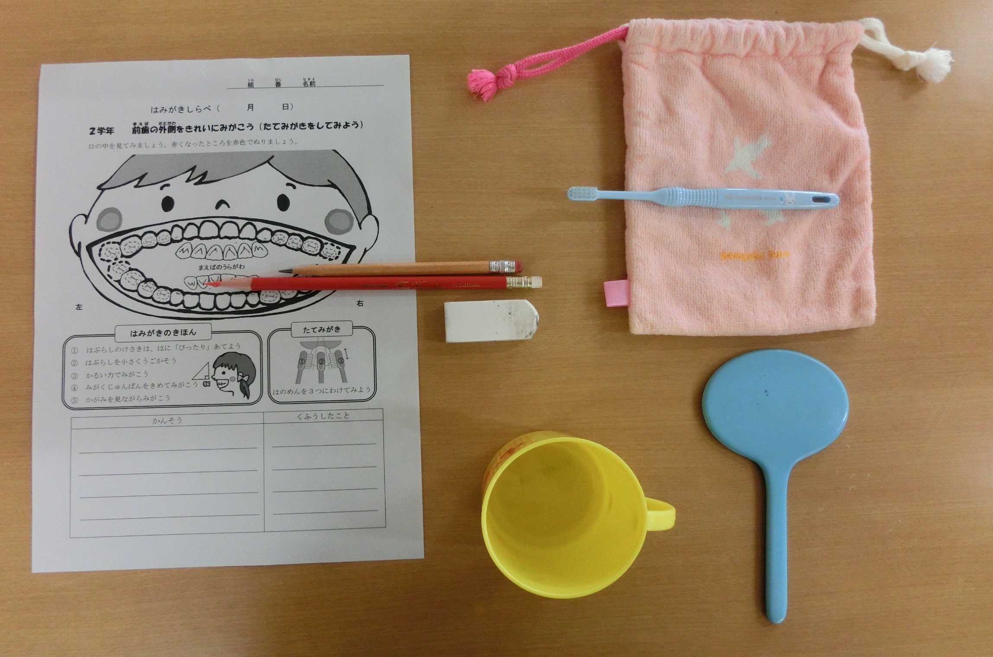
は
歯みがきしらべ
は せっと ふくろ
歯みがきセットの袋
は ぶ ら し
歯ブラシ
えんぴつ
鉛筆
あかえんぴつ
赤鉛筆
け ごむ
消しゴム
てかがみ
手鏡
こっぷ
コップ

Slide 3
歯みがき巡回指導
健康な体づくりを目指そう
歯周病と全身疾患

Slide 4
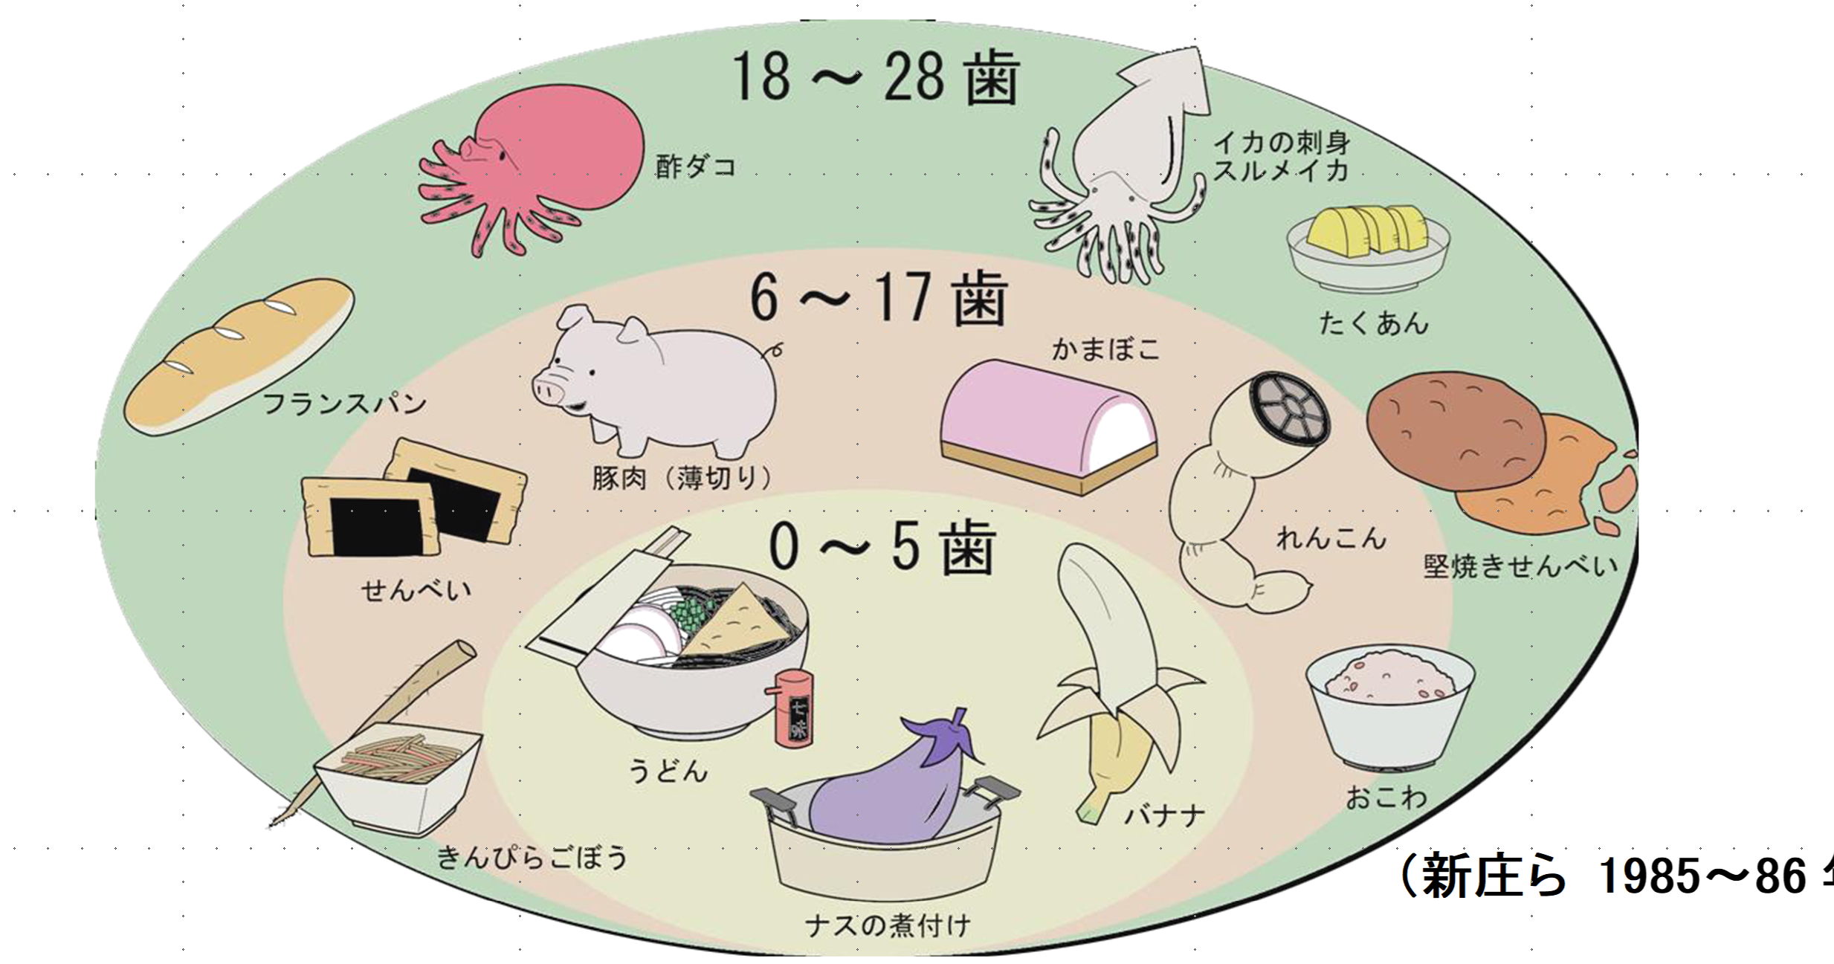
よくかんでおいしく食べるには何本の歯が必要？
18～28歯
6～17歯
Notes:
出典：『老人保健法に基づく歯の健康教育、歯の健康相談の担当者となったら』榊原悠紀田郎編集より((株)ヒョーロン・パブリッシャーズ)

Slide 5
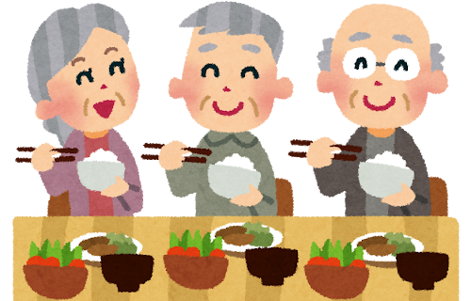
80歳まで20本の歯を残そう
かめる歯がたくさん残っている人ほど長生き
→ 肉や野菜など、なんでもバランスよく食べられる
ので、栄養をしっかりとれる。
Notes:
いらすとや
https://www.irasutoya.com/2013/05/blog-post_8964.html

Slide 6
歯を失う原因は？
66％
出典：平成30年11月（財）8020推進財団調査「永久歯の抜歯原因調査報告書」

Slide 7
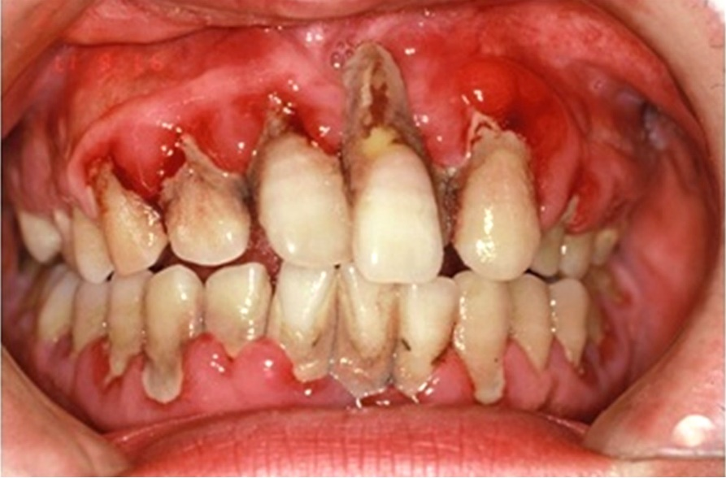
歯周病ってどんな病気？
歯周病
ししゅうびょう
けんこう しにく
ししゅうえん
健康な歯肉
しにくえん
歯 周 炎
歯 肉 炎
痛みなし
骨が
とける
やわら
かい
いた
丸い
歯ぐきからの
出血
歯が
ぬける
赤い
歯みがきでは
治らない
歯みがきで治る

Slide 8
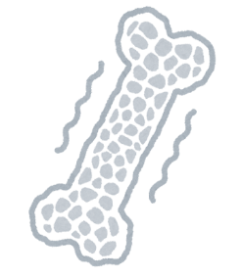
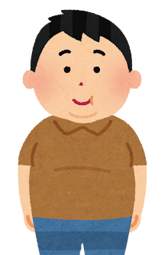
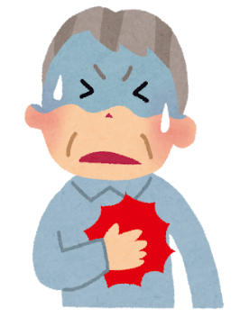
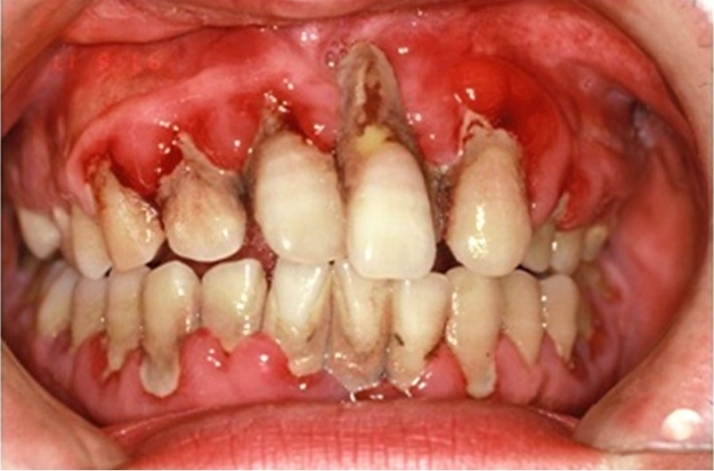
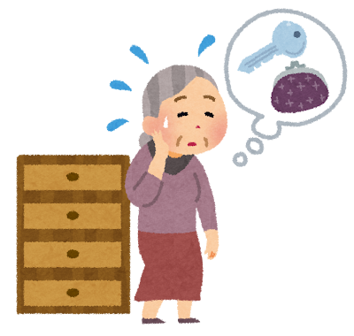
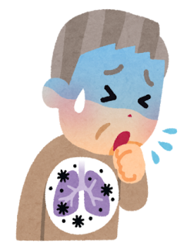
歯周病と全身疾患
骨粗しょう症
が ん
肥 満
メタボリック
シンドローム
糖尿病
早 産
低体重児出産
心疾患
認知症
誤えん性肺炎
その他
Notes:
いらすとや：肥満の中年、脳梗塞

Slide 9
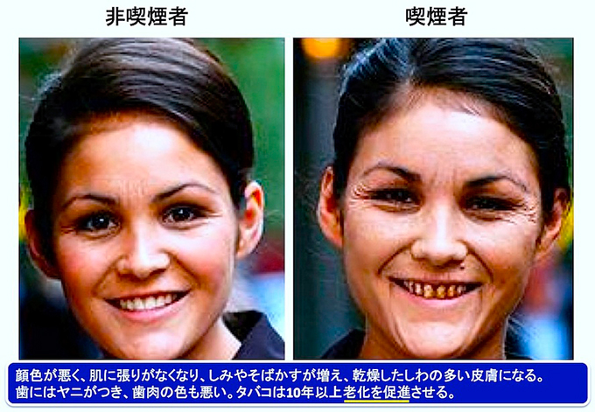
喫煙の影響
BBC News 27 September,2001

Slide 10
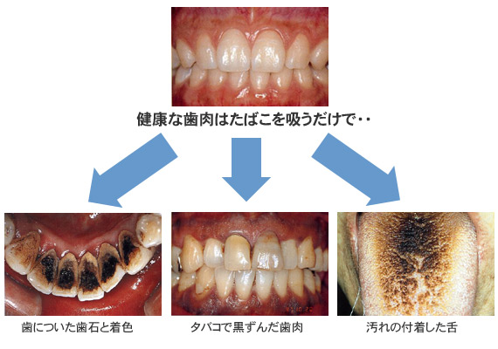
喫煙の影響

Slide 11
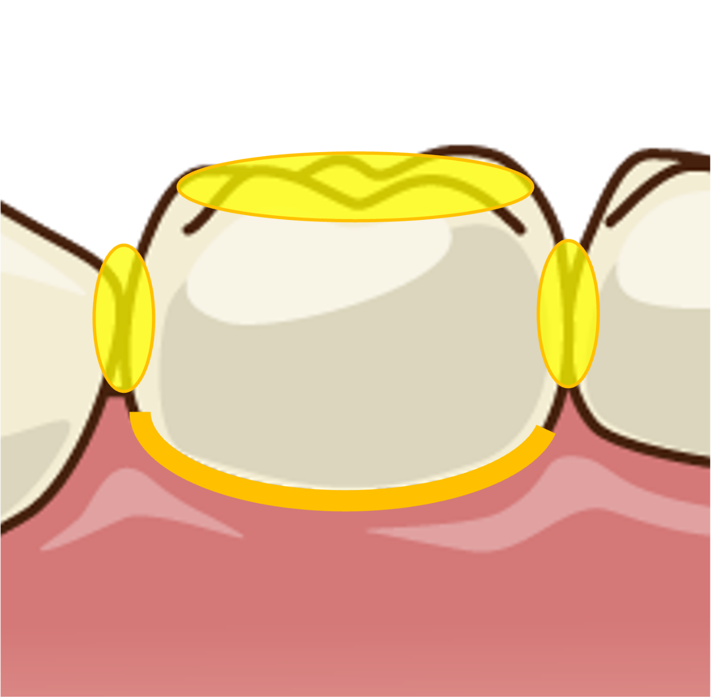



まとめ
ししゅうびょう しにくえん ししゅうえん
歯周病＝歯肉炎＋歯周炎

Slide 12
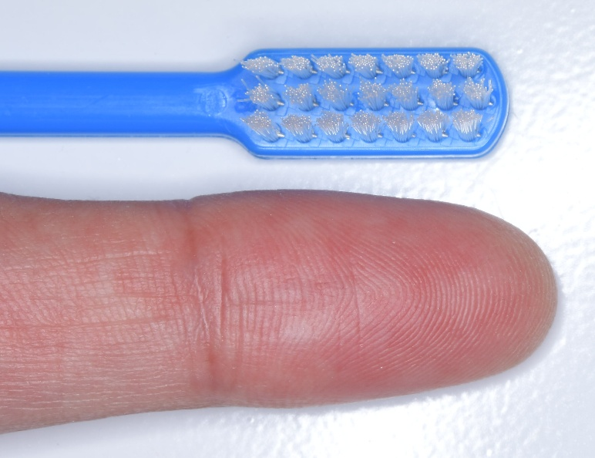
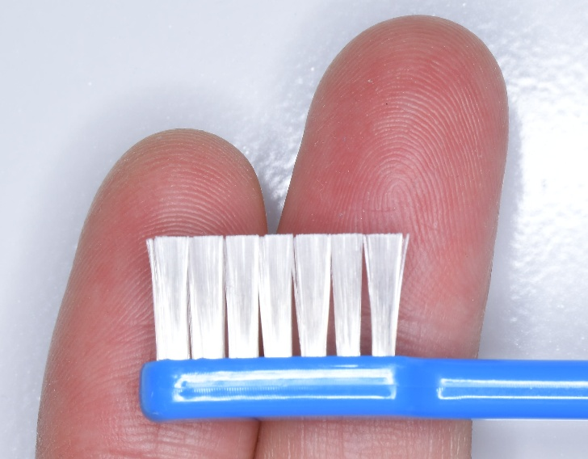
歯ブラシの選び方
☑ヘッドの大きさは？
毛束：3列くらい（約８～９mm ）
長さ：人差し指の第一関節位
（約15～２0mm）
8～9
mm
☑毛の硬さは？
15～20mm
「ふつう」がおすすめです。
「やわらかめ」は、
よごれは落ちにくくなります。
Notes:
写真提供：井笹歯科医院

Slide 13
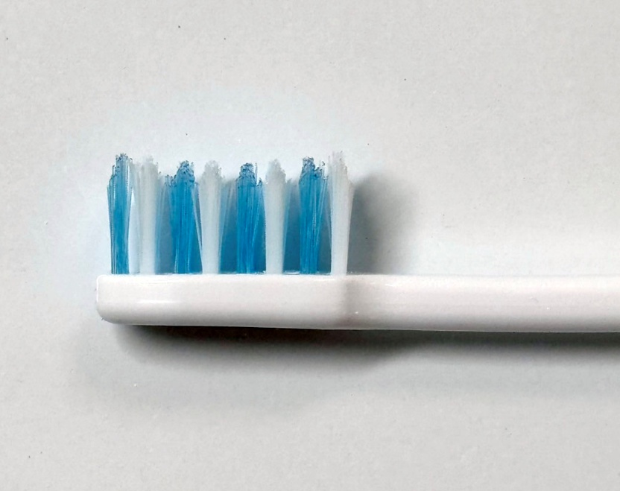
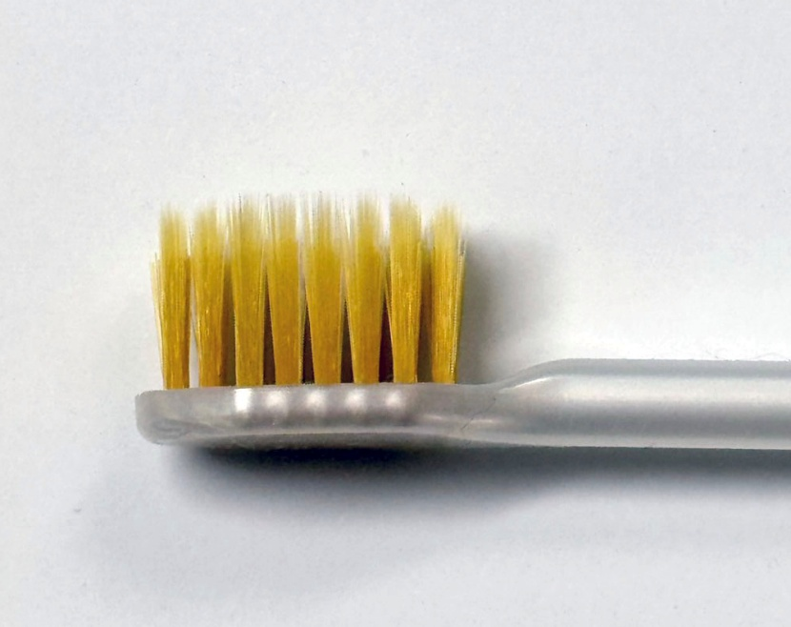
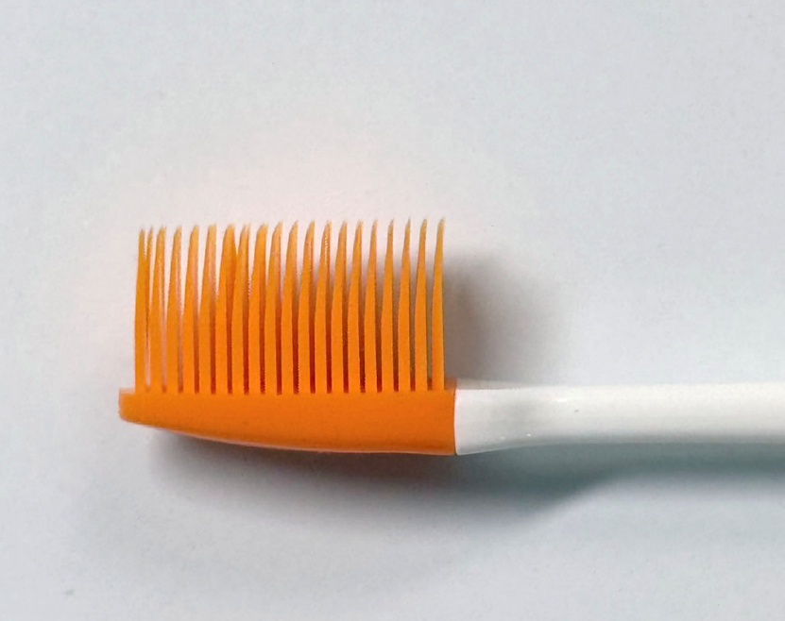
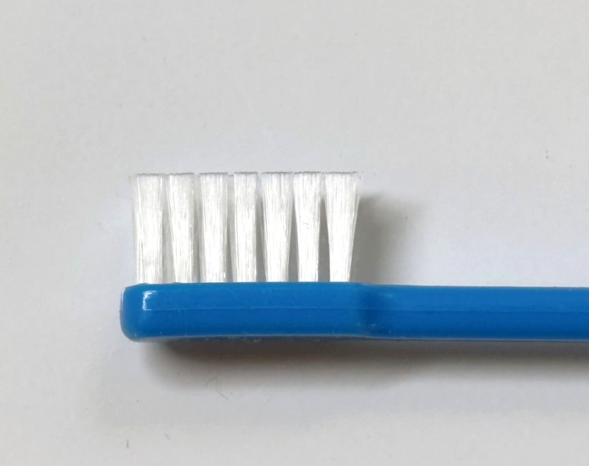
歯ブラシの選び方
Notes:
写真提供：井笹歯科医院

Slide 14
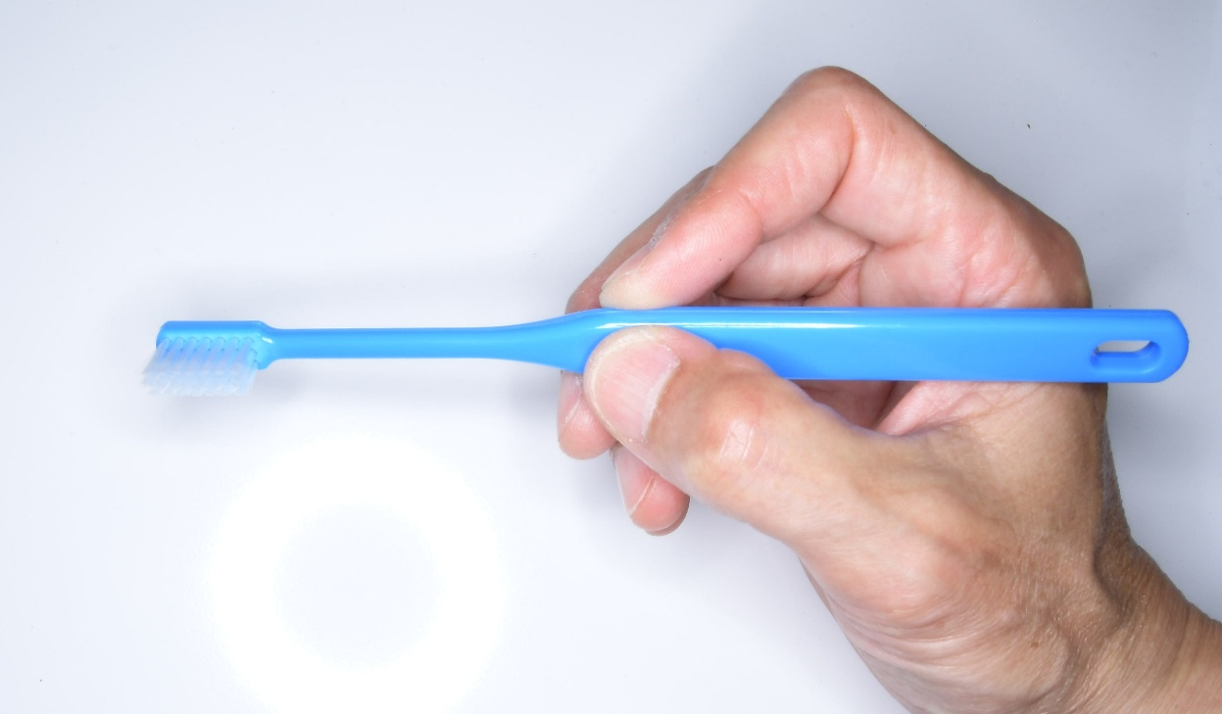

歯ブラシの持ち方
軽く持ってみがきましょう。
（強くにぎると、力が入り
すぎてしまいます）
手鏡を見て、歯ブラシのあたる場所を確認しながらみがきましょう！
Notes:
写真提供：井笹歯科医院
手鏡：いらすとやから引用
https://www.irasutoya.com/2014/07/blog-post_6059.html

Slide 15
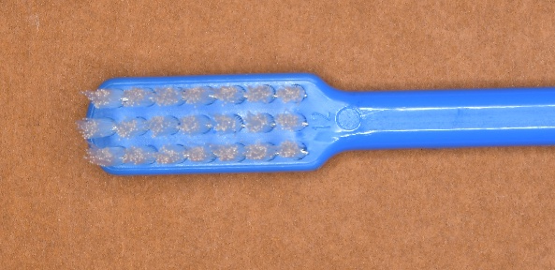
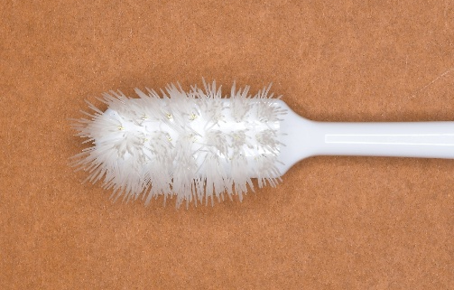
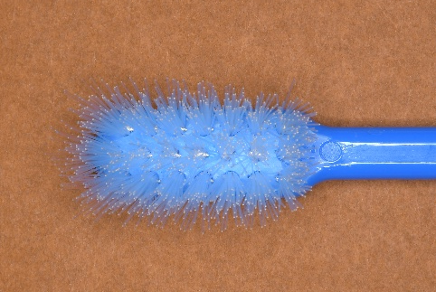
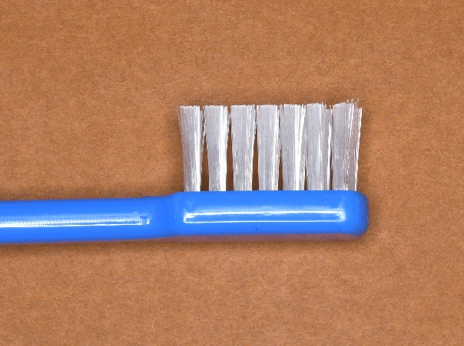
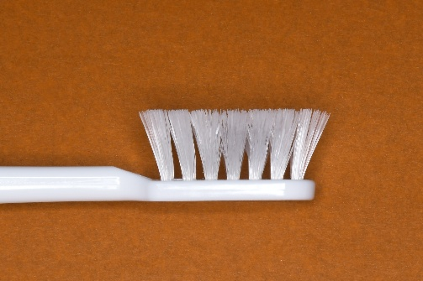
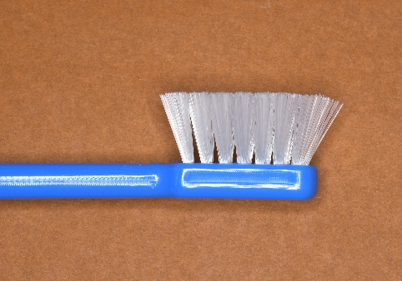
歯ブラシの交換時期は？
歯垢がうまく落とせない歯ブラシ
歯垢が落とせる歯ブラシ
しこう
しこう
歯ブラシは1か月を目安に交換しましょう！
Notes:
写真提供：井笹歯科医院

Slide 16
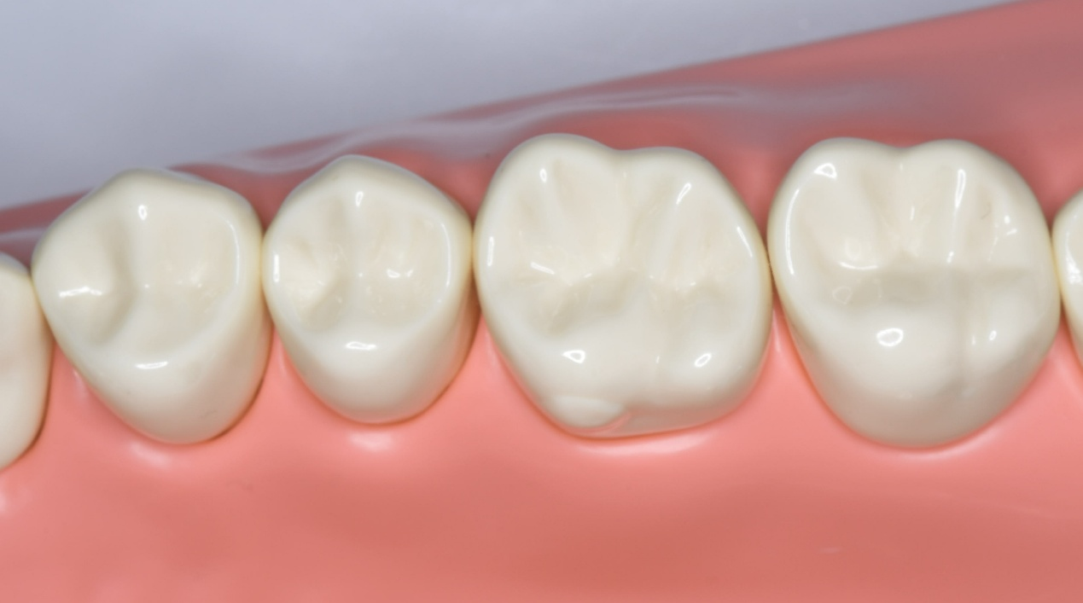
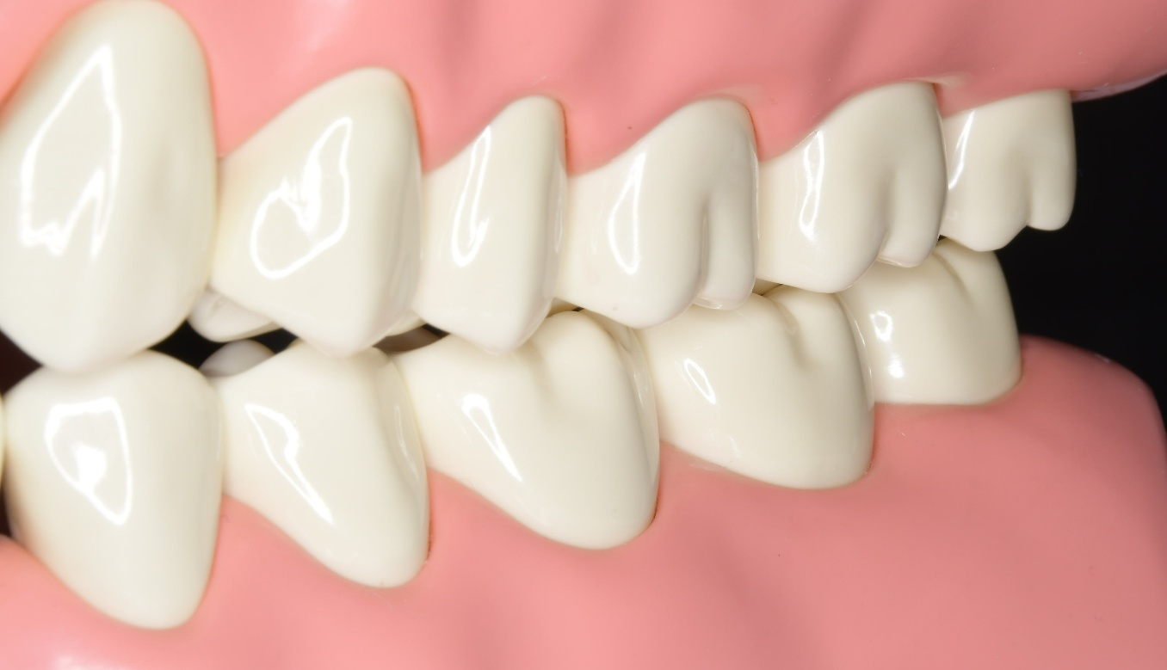
歯垢が残りやすいところは？
歯と歯肉のさかい目
かみ合わせ
歯と歯の間
Notes:
写真提供：井笹歯科医院

Slide 17
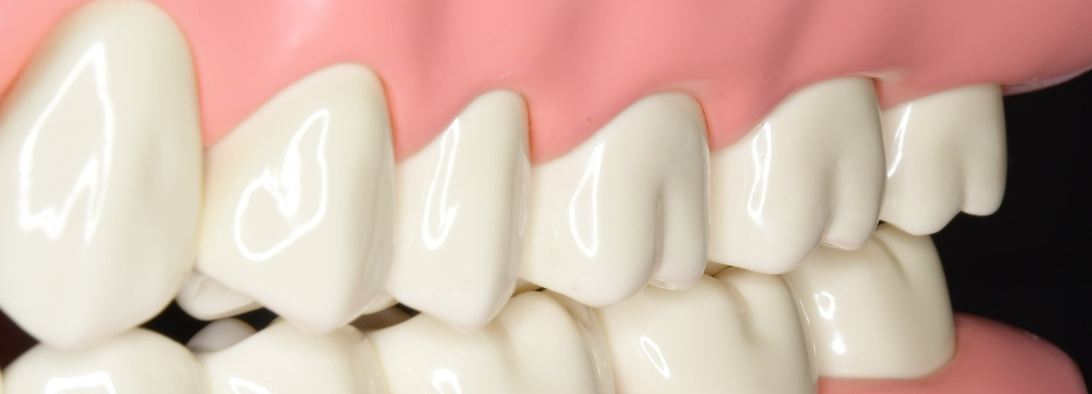
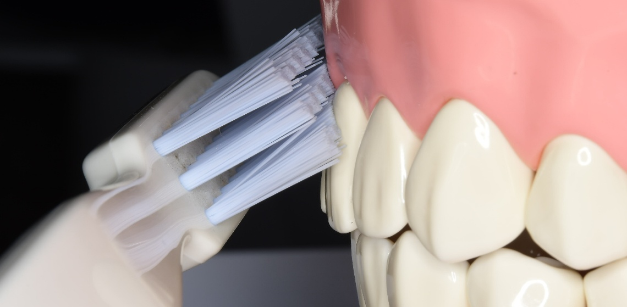
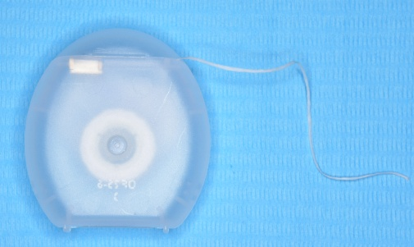
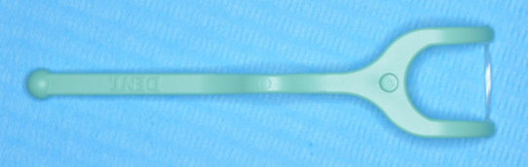
歯垢が残りやすい部位の掃除について
歯と歯肉のさかい目
歯と歯の間
歯と歯の間は、歯ブラシだけでは汚れがとれません。
歯と歯肉のさかいめに当てて
1か所20回軽く小さく動かしましょう。
ホルダー付き
デンタルフロス
デンタルフロス

Slide 18
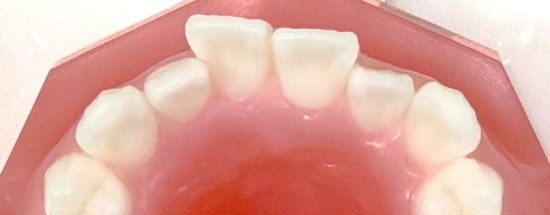
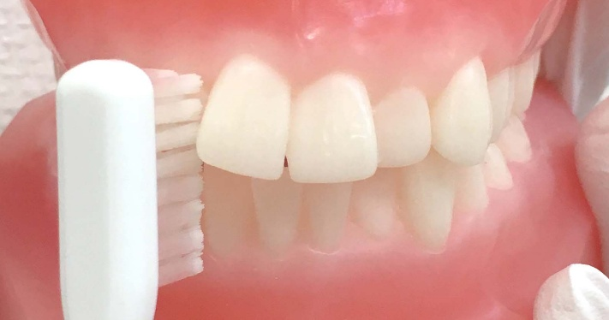
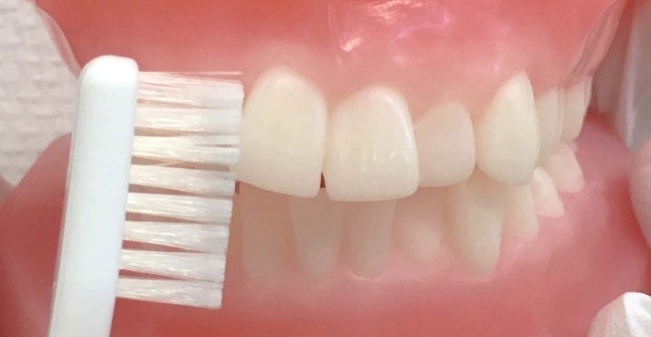
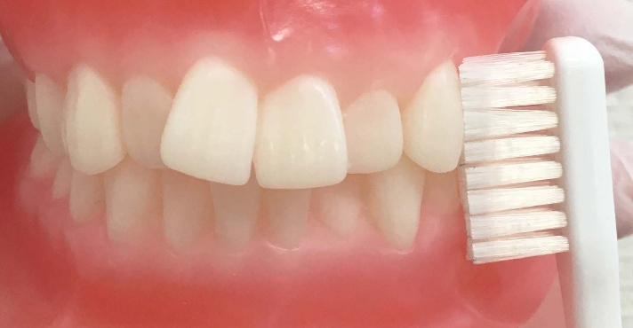
歯ブラシのあて方・動かし方を工夫しましょう
引っこんでいる歯
飛び出している歯
となりの歯の側面
と
そく
歯が重なっている部分
にも毛先を入れる
そく
飛び出したり、引っ
こんでいる歯の側面も
側面にも歯ブラシが
直角に当たるように

Slide 19
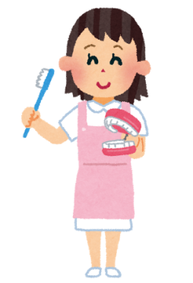
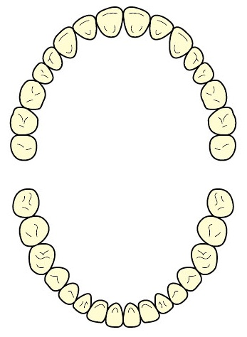
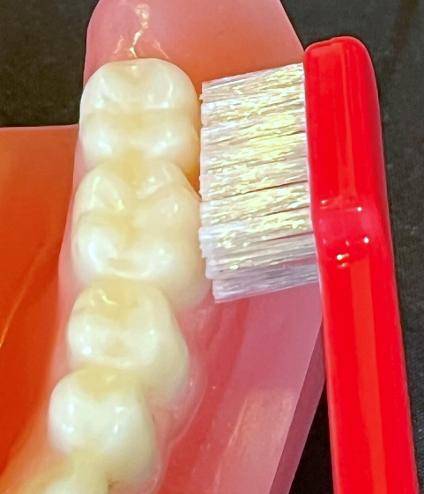
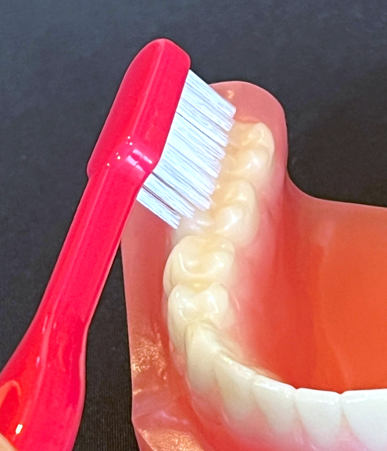
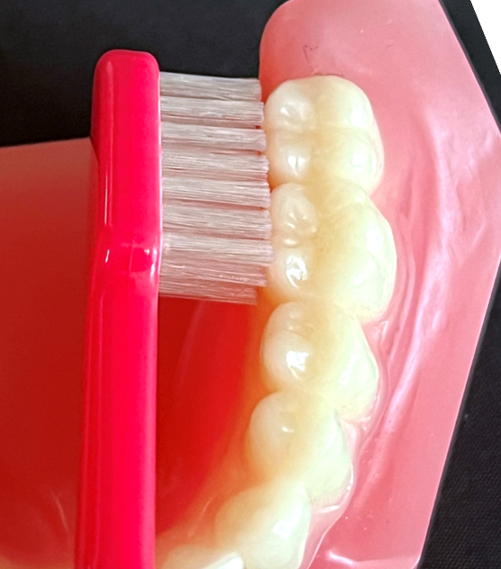
みがく順番を決めてみがきましょう
上の歯
おもて側
かみ合わせ
右
左
うら側
下の歯
Notes:
歯科素材.com：歯式
https://www.dental-sozai.com/illust.html?illust_id=1440

Slide 20
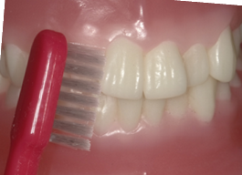
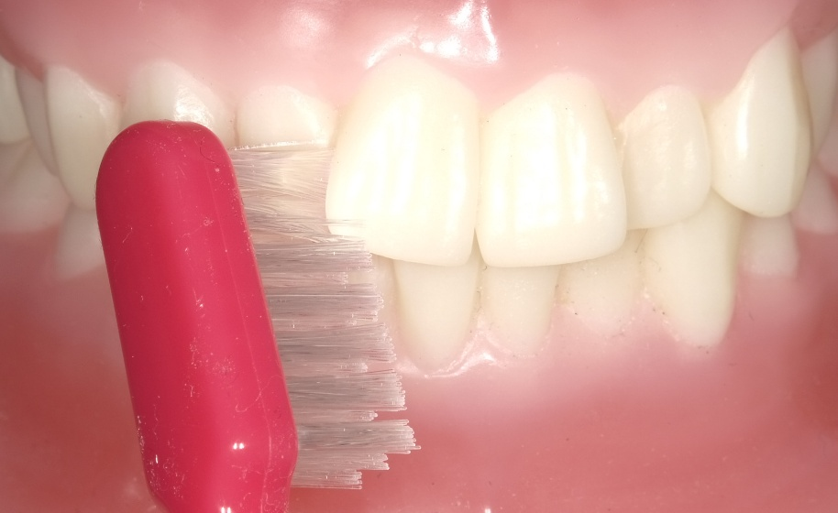
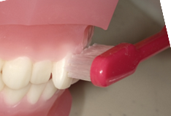
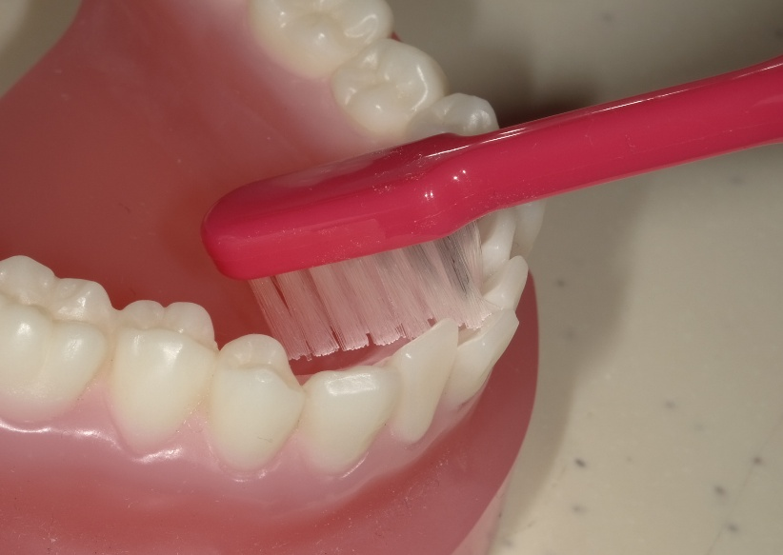
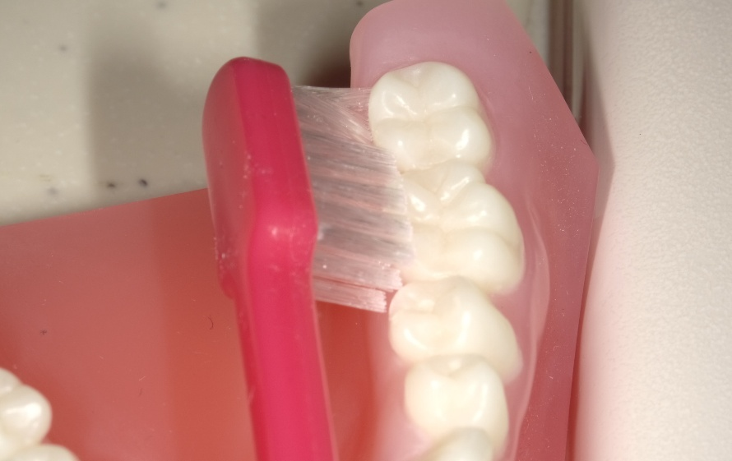
歯ブラシのいろんな部分を使い分けよう
わ き
つまさき
全 面
かかと
わ き

Slide 21
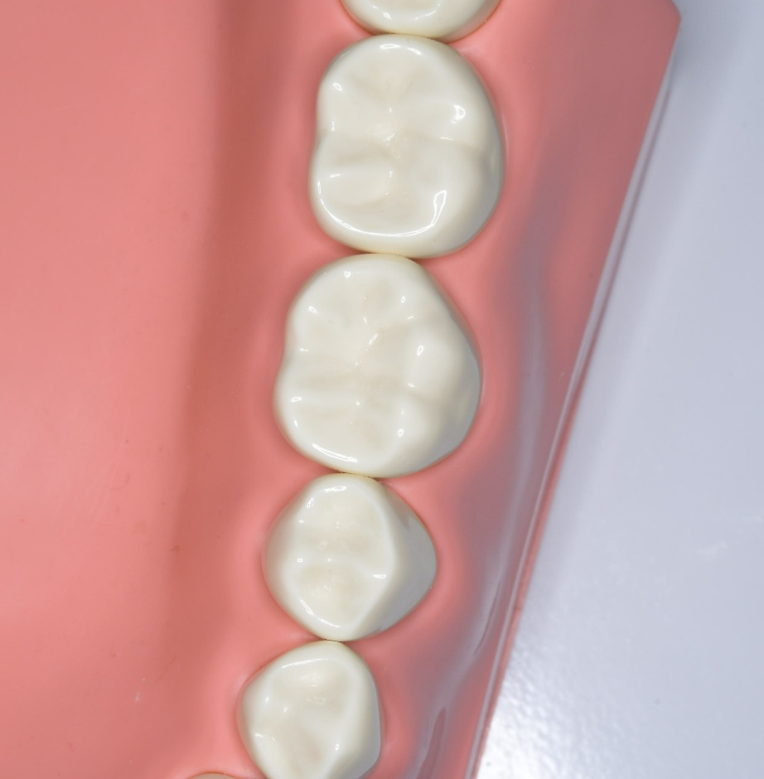
第二大臼歯はむし歯になりやすい
中高生で増えるむし歯は・・・
①第二大臼歯 と ②歯と歯の間
きゅう
きゅう
第二大臼歯は
きゅう
第一大臼歯の奥に生える

Slide 22
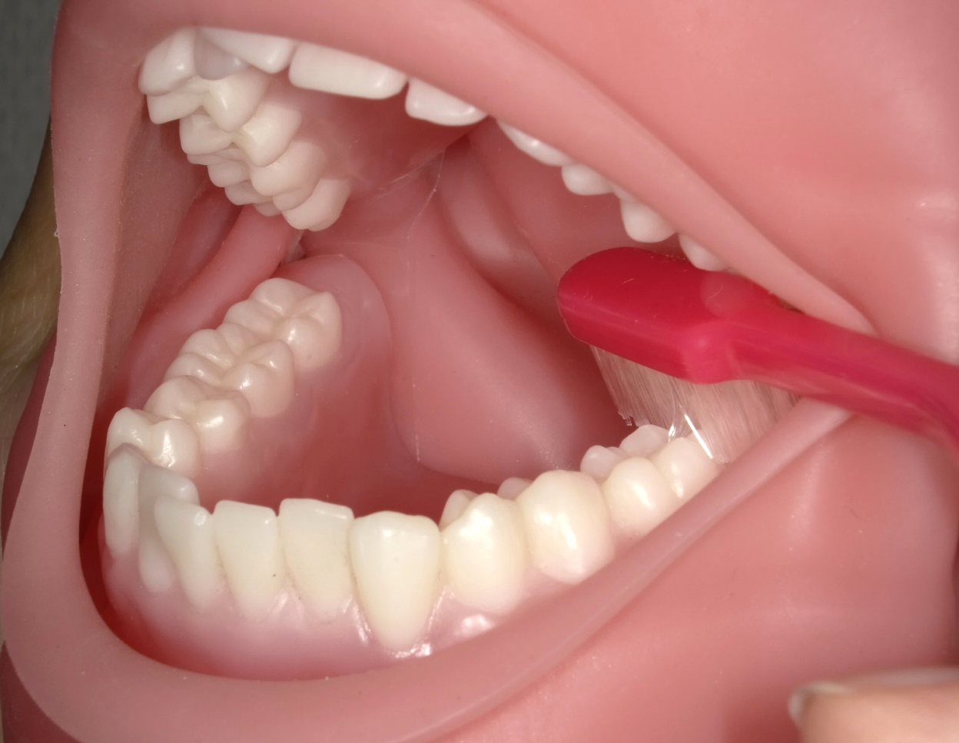

第二大臼歯のみがき方
きゅう
第一大臼歯のときと同様に
「つっこみみがき」で
みがきましょう。
口は軽く開き、
歯ブラシを横から入れて
第二大臼歯だけに当てるように
きゅう
Notes:
いらすとや：歯科衛生士
https://www.irasutoya.com/

Slide 23
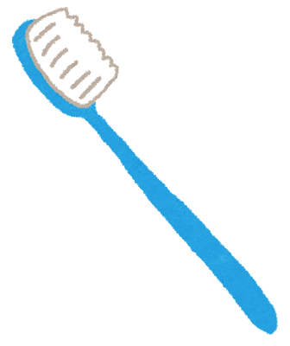
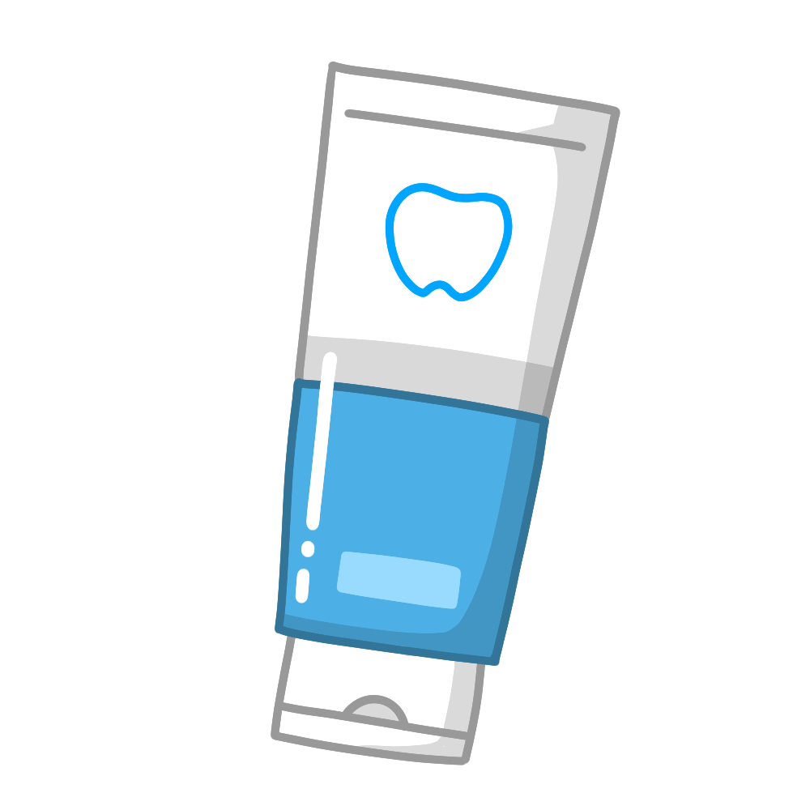
フッ化物入り歯みがき剤で歯を強く！
1.5～2cm
－効果的な使い方－
☑ 就寝前を含めて1日2回使う
☑ 使う量は1.5cmから2ｃｍ程度（6歳から）
☑ フッ化物濃度は1400～1500ｐｐｍF （6歳から）
フッ化物入り
☑ うがいは少量の水で1回
☑ 歯みがき後１～２時間は飲食を控える
日本口腔衛生学会・日本小児歯科学会・日本歯科保存学会・日本老年歯科医学会推奨（2023年1月）
Notes:
いらすとや：歯ブラシ
https://www.irasutoya.com/
イラストせんせい：歯磨き粉
https://irasuto-sensei.com/25983/

Slide 24



デンタルフロスの種類と特徴
ホルダー付きデンタルフロス
（ホルダー付きタイプ）
デンタルフロス
（糸のみのタイプ）
・初めてでも使いやすい
・使い慣れないと難しい
・使い捨てなので衛生的
・価格が安い
Y字型
F字型
・奥歯に届きやすい
・柄が太く持ちやすい
・奥歯には、使いにくい
・価格が安い
・柄が細く持ちにくい
Notes:
写真提供：井笹歯科医院

Slide 25




デンタルフロスの動かし方
ゆっくり前後に
動かしながら入れる
左側の歯に添わせて
上下に動かす
右側の歯に添わせて
上下に動かす
ゆっくり前後に
動かしながら出す

Slide 26


授業終了後はその都度
パソコンからデータを削除してください。
“ダウンロード”フォルダを開く
教材のファイルをごみ箱に入れる
ごみ箱のアイコンを右クリックして、ごみ箱を空にする
1. 2. 3.

